Slide 1
МЫ – друзья природы
МАУ ДО «Дом творчества п. Селенгинск»
Педагог дополнительного образования: Вера Федоровна Иванова

Slide 2
Цель: Формирование системы осознанно – правильных экологических представлений о природе у детей младшего школьного возраста, формирование основ экологической культуры.

Slide 3
Так начиналось: в1982г – открытие кружка «Юннаты».Руководитель – Тамара Ильинична Гурина.

Slide 4
Юннаты активно участвовали в общественно- полезной деятельности

Slide 5
Проводили экологические праздники.

Slide 6
Участвовали в тур. походах.

Slide 7
В 1995году открытие школы «Юный эколог».Руководитель В.Ф.Иванова

Slide 8
Социальные партнёры экологического воспитания учащихся: МАУ ДО «Дом творчества п. Селенгинск» Селенгинская модельная детская библиотека «СОШ №1» Селенгинская гимназия МАДОУ «Аленушка» Музей боевой и трудовой славы п. Селенгинск Селенгинское лесничество

Slide 9
Младшая группа 2003г.

Slide 10
Семейный экологический праздник «День Земли»

Slide 11
День Байкала.

Slide 12
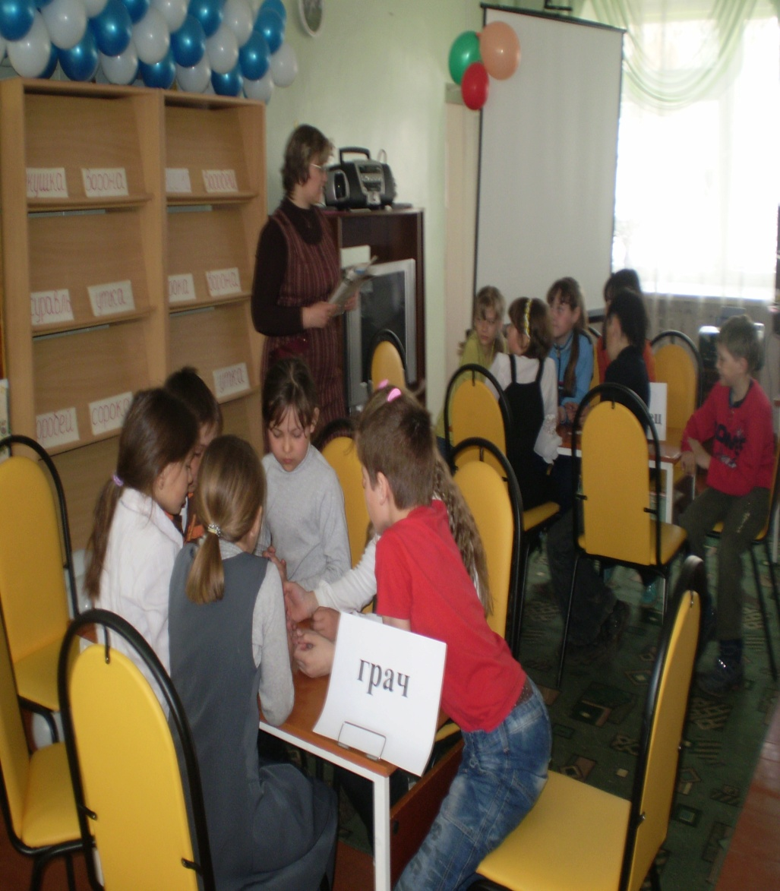
Эколого – познавательная игра «Эрудит»

Slide 13
Операция «Кормушка»

Slide 14
Конкурс - парад «Наши меньшие друзья»

Slide 15
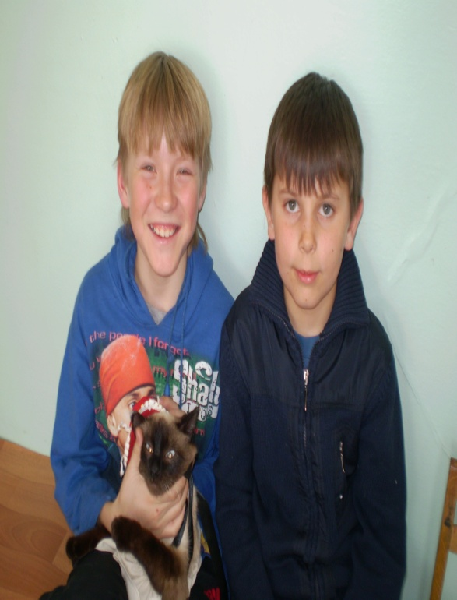
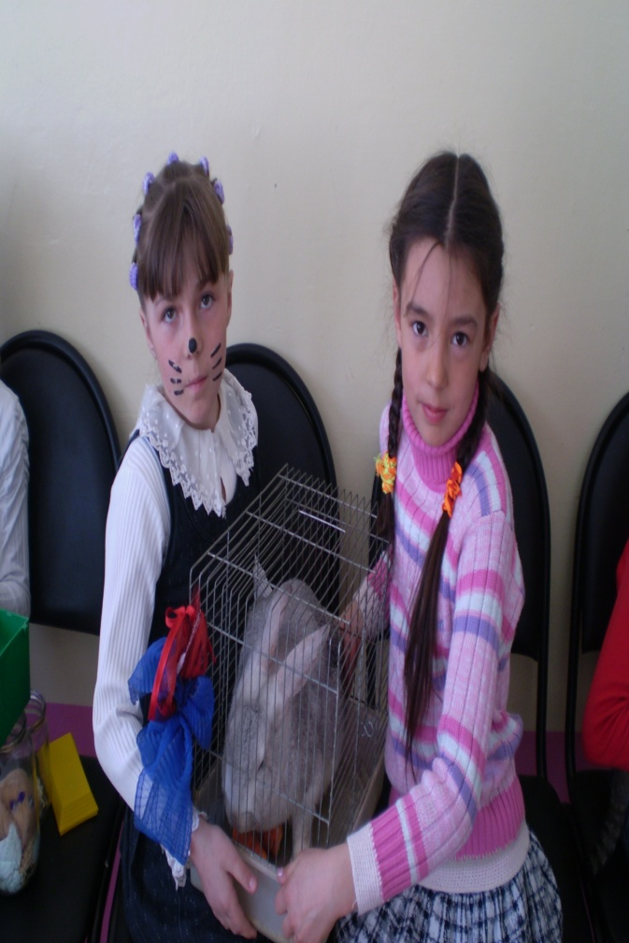

Slide 16
Очередное занятие

Slide 17
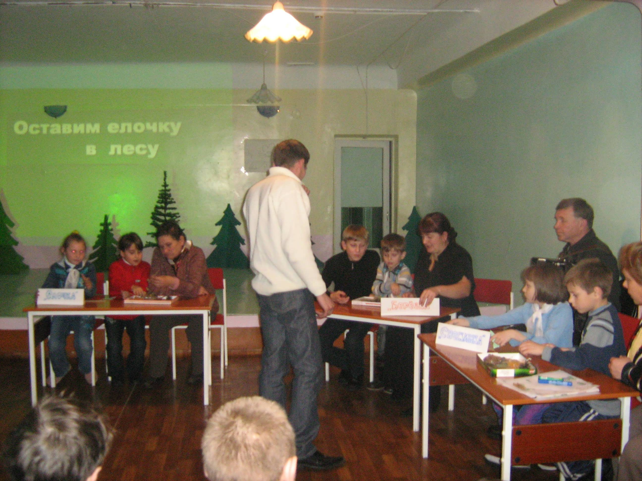
Ток-шоу «Оставим ёлочку в лесу»

Slide 19
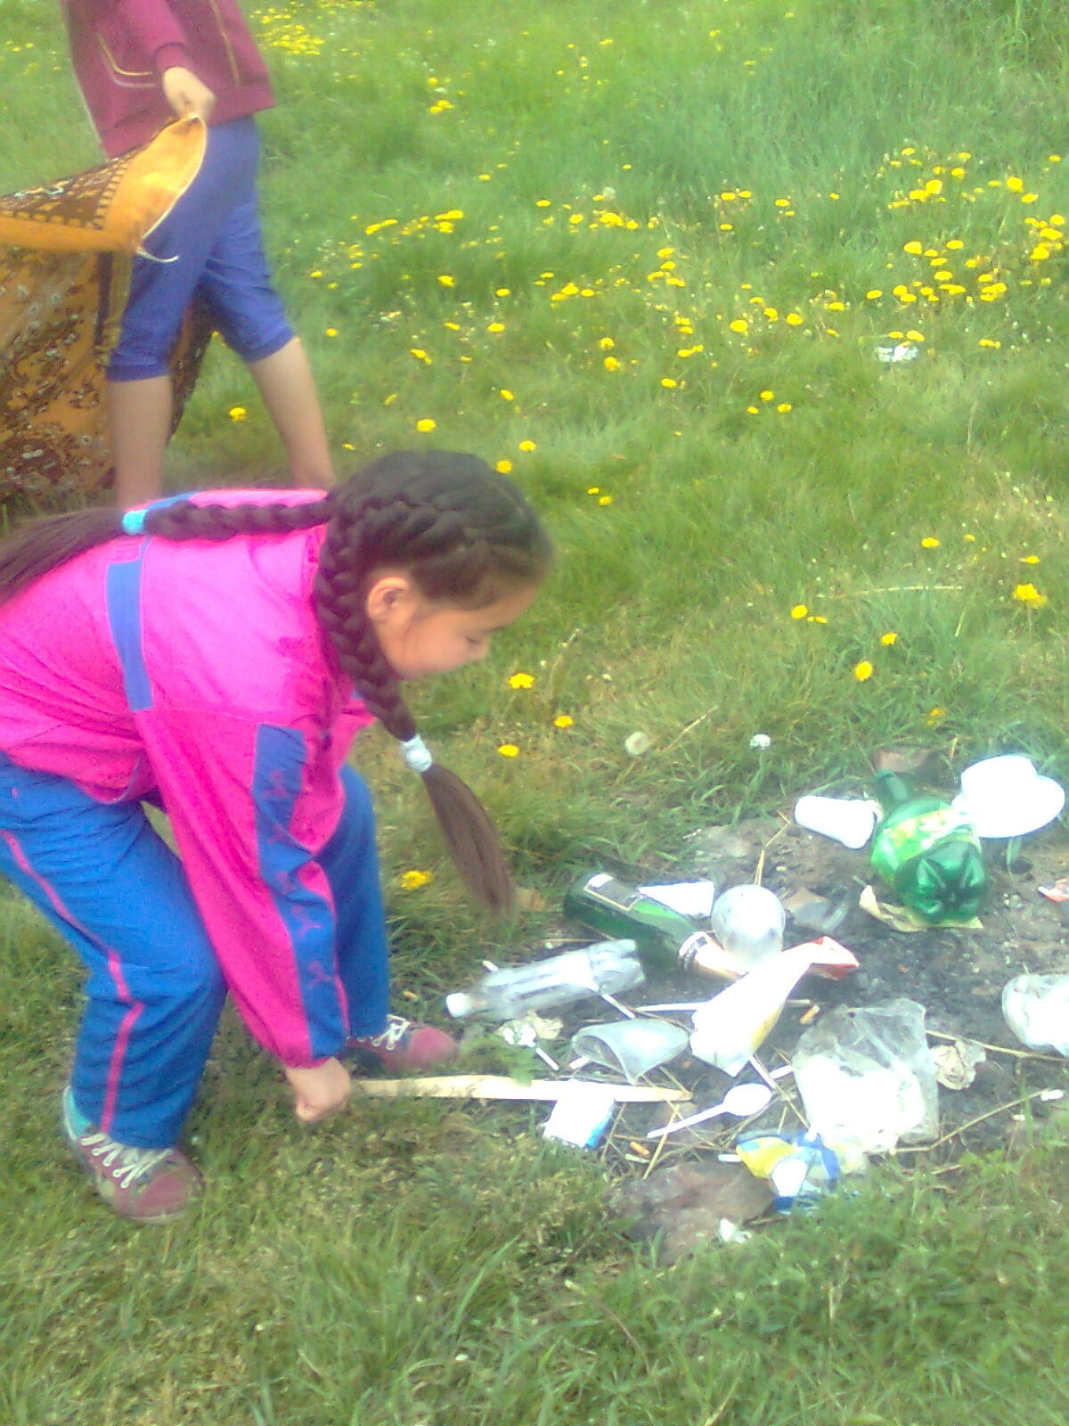
Акция по борьбе с мусором

Slide 20
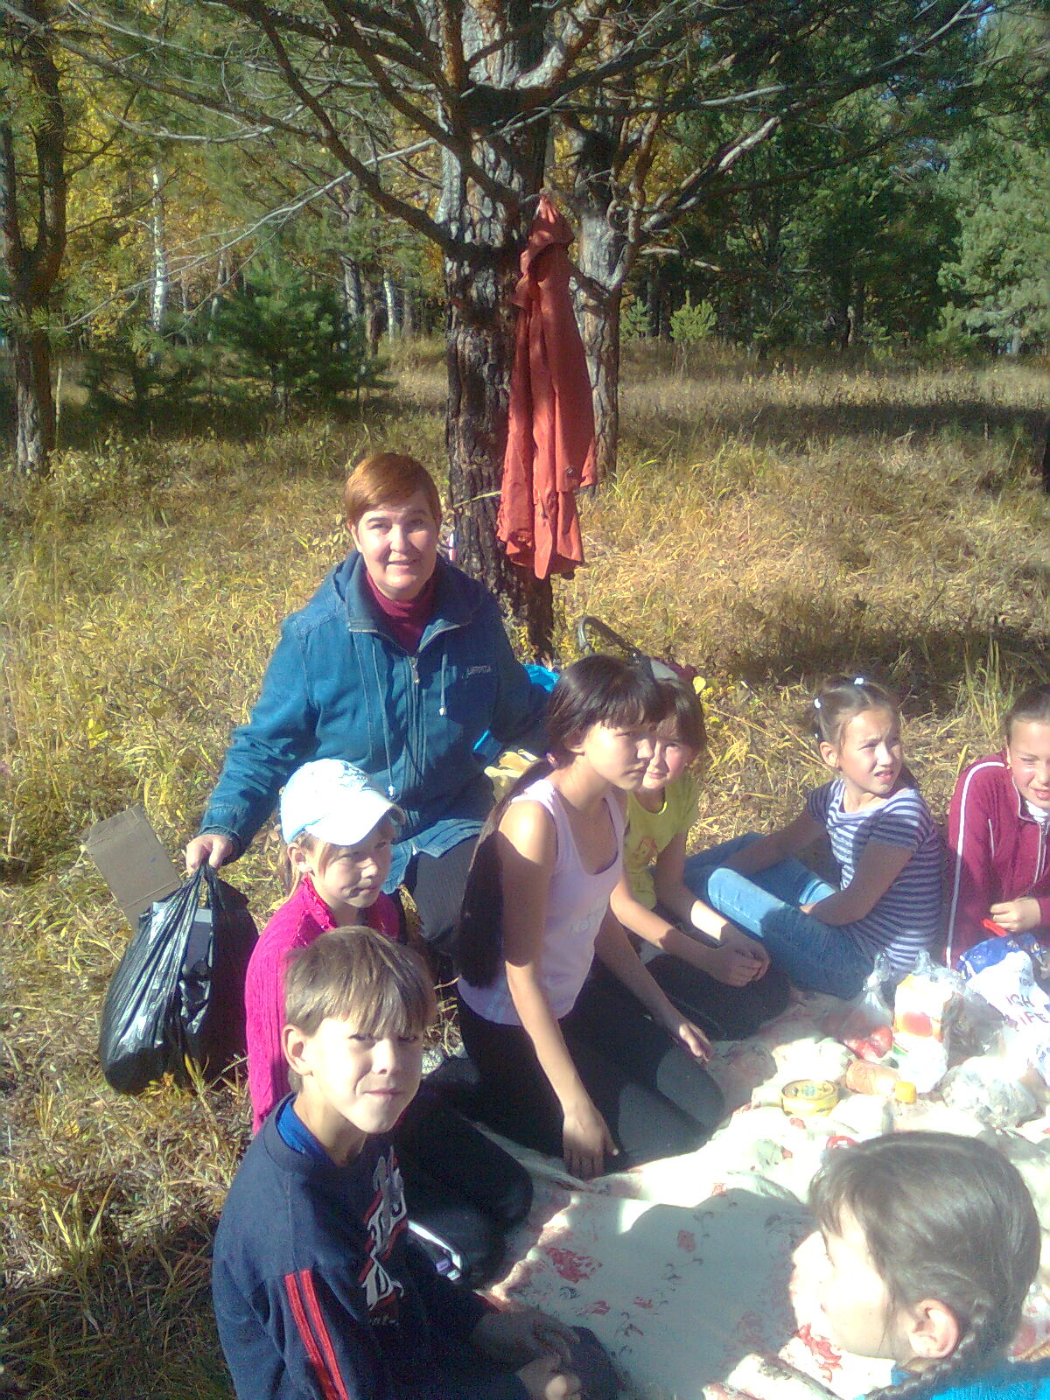
Тур. поход

Slide 21
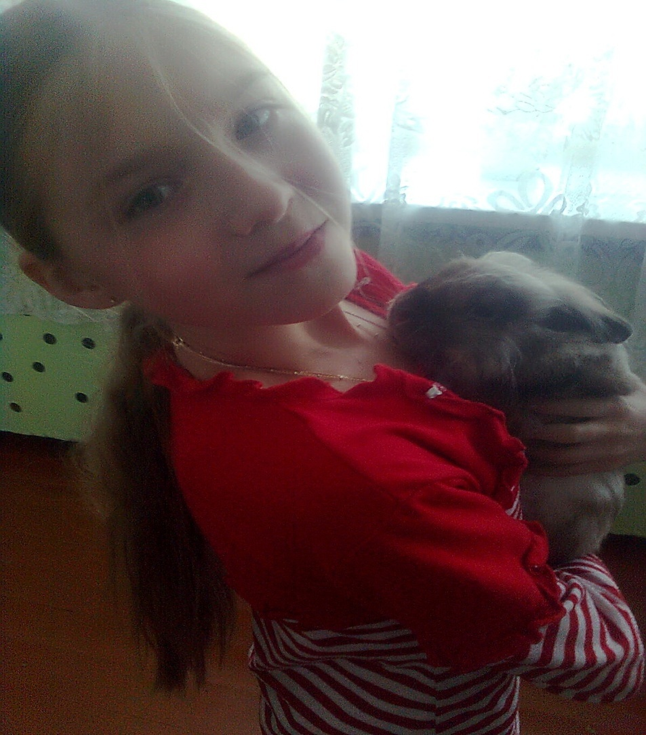
Живой уголок

Slide 23
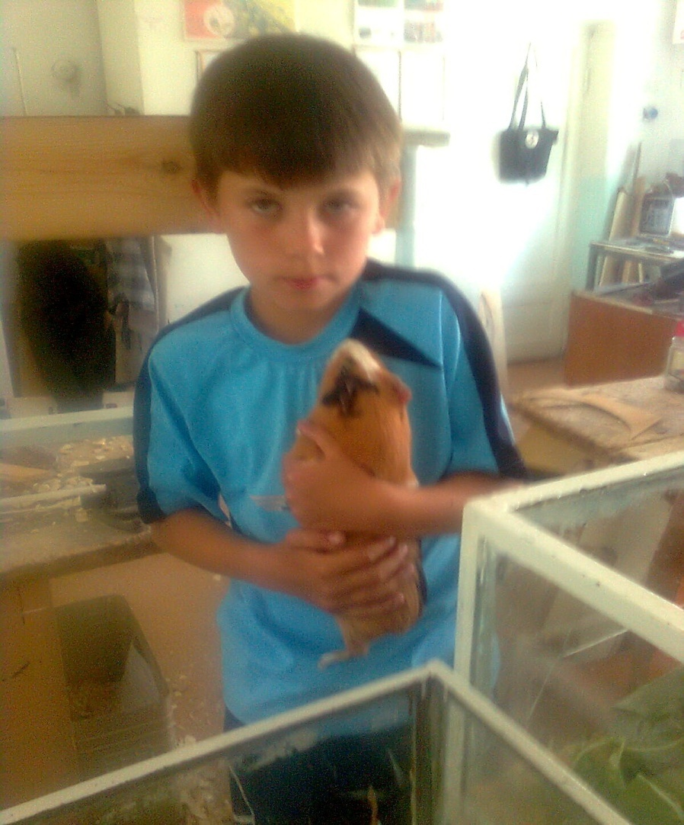

Slide 24
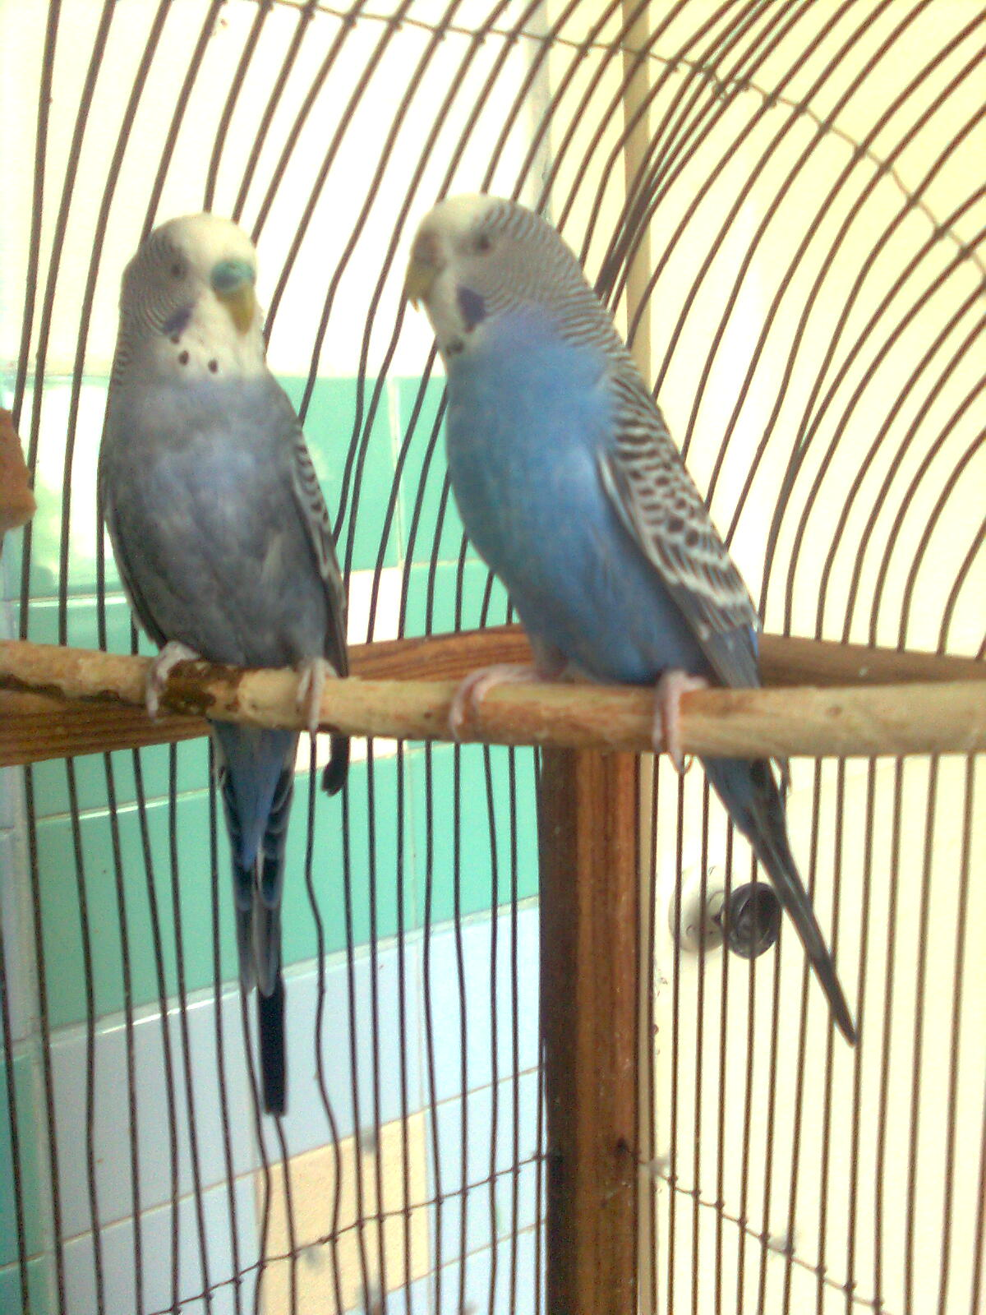

Slide 25
В настоящее время практика социального партнёрства наполняется новым содержанием. Особое внимание уделяется поисковой, исследовательской деятельности школьников. Со своими проектами дети участвуют в районных, республиканских, всероссийских
конкурсах.

